Slide 1
MIPS CPU设计
第二届大学生计算机系统能力培养大赛
南开大学一队
王理治
指导老师：董前琨

Slide 2
展示提纲
处理器结构
实现指令集
冒险处理
性能优化
性能瓶颈
功能展示

Slide 3
处理器结构
采用单发射五级流水线结构
支持异常检测和精确异常
统一在写回级进行异常处理

Slide 4
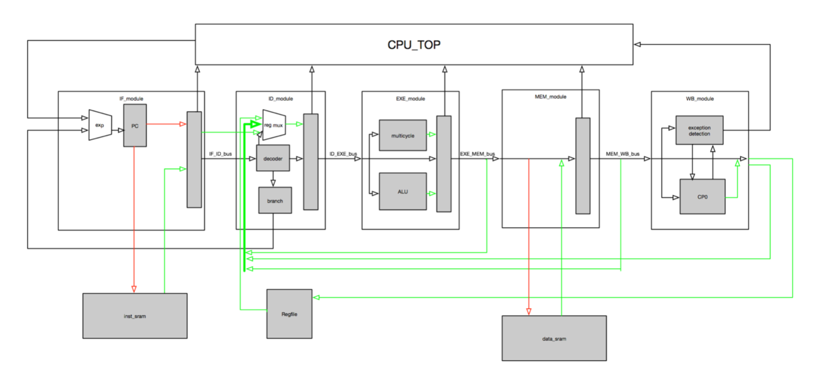
处理器结构

Slide 5
实现指令集
在大赛要求的指令集基础上，额外添加了四条非对其存取指令
LWL, LWR, SWL, SWR
并通过了龙芯提供的SRAM版本的功能测试
不足部分：
由于AXI单次不支持对三个字节数据的存取工作
故该四条指令尚未完成对AXI总线的支持

Slide 6
冒险处理
结构冒险 <= 阻塞CPU
数据冒险 <= 数据前递
控制冒险 <= 延迟槽

Slide 7
性能优化
将分支跳转语句的判断放到译码级
针对可能的数据冲突采用数据前递进行处理
对不同类型的指令进行区分
保证在数据运算完成后立刻进行数据前递
Cache
划分I-Cache与D-Cache
AXI总线与Cache的兼容

Slide 8
性能瓶颈
通过AXI总线每次进行访存均会耗费数拍甚至更长时间
使用Cache
Cache的更新及替换策略
AXI总线一次请求一旦发起便无法中断
写存储器的策略

Slide 9
功能展示
记忆游戏

Slide 10
恳请各位专家批评指正 Thanks

